Slide 1
Eğitimde Program Geliştirme
Program Geliştirme Süreci
Çalışma Grupları
Doç.Dr. Murat GÖKALP

Slide 2
DERS İÇERİĞİ
  1- Program Geliştirmeye Neden Olan Etmenler
  2-Program Geliştirme Süreci
  3- Programın Geliştirme Grupları
  4- Program Geliştirme Çalışma Planı Hazırlama

Slide 3
GİRİŞ
Batıda 1950’lerde ortaya çıkan çağdaş program anlayışı, ülkemizde 1960’lardan itibaren üniversitelerde okutulmaya başlandı. Programlarda yapılan değişmeler, geliştirme olarak algılanmamalıdır. “Değişme” genel olarak biçimsel bir farklılaşmayı ifade eder. “Gelişme” ise özde farklılaşma, iyileşmedir. Bu farklılaştırma sürecine katılan canlı-cansız bütün öğelerin dinamik bir biçimde ve isten yönde farklılaşması, iyileştirilmesi ve olgunlaştırılması söz konusudur.
Dolayısıyla program geliştirme, programa ders ekleyip- çıkarma, ders saatlerini değiştirme işi değildir. Program geliştirme uzmanlardan oluşmuş bir ekip işidir. Bu süreç araştırmaya dayalı olarak işler.

Slide 4
1- PROGRAM GELİŞTİRMEYE NEDEN OLAN ETMENLER
Eğitim programının sürekli olarak geliştirilmesini zorunlu kılan çeşitli nedenler vardır. Bunlar:
Bilim ve teknolojideki gelişmeler.
Bireyin ve toplumun ihtiyaçlarının sürekli değişmesi
Eğitim bilimlerindeki gelişmeler. Yeni yaklaşım, öğrenme-öğretme süreçlerindeki yenilikler.
Ulusal ve uluslar arası koşullardaki gelişmeler. Küreselleşme, uluslar arası anlaşmalar, karşılaştırmalı eğitim.
Eğitimde kalite arayışları. Çünkü nitelikli eğitim, kaliteli eğitim programları ile gerçekleşebilir.

Slide 5
1- PROGRAM GELİŞTİRMEYE NEDEN OLAN ETMENLER
Eğitimin ekonomik değerinin artması. Ekonomik kalkınmayı sağlamak ve hızlandırmak için nitelikli insan gücünü yetiştirecek nitelikli eğitim programlarının çağdaş gelişmelere uygun hazırlanması gerekliliği.
Eğitilecek nüfusun hızla artması. Buna bağlı olarak uzaktan eğitim ve internet tabanlı eğitim programlarını geliştirmeyi gerektirir.
Özel eğitimdeki gelişmeler.
İnsana verilen değerin artması.

Slide 6
2- PROGRAM GELİŞTİRME SÜRECİ
Eğitimde program geliştirme, programı “hazırlama”, “deneme/ uygulama”, “değerlendirme”, “düzeltme” ve “programa süreklilik kazandırma” evrelerinden oluşan çok boyutlu, kapsamlı aşamalı ve sürekli bir araştırma sürecidir. Bu basamakların her birisi kendine özgü bir araştırma ve oluşturma evresidir. Bu evreler yanyana gelerek bir araştırmalar dizisi oluşur. Böylece program adeta bir kelimin motifleri gibi belli aşamalarda örüntülenir.

Slide 7
2- PROGRAM GELİŞTİRME SÜRECİ
3-6-Değerlendirme
2-Deneme
5-Uygulama
1-Hazırlama
8-Programa Süreklilik Kazandırma
4-7-Düzeltme (Geliştirme)

Slide 8
2-PROGRAM GELİŞTİRME SÜRECİ
Hazırlanan program bir makineye benzer. Makinenin yapılması, denenmesi, performansının değerlendirilmesi, gerekli düzeltme ve iyileştirilmelerin yapılması, çalıştırılması ve bu sürecin sürekli devam etmesi gerekir. Hazırlama, deneme, değerlendirme ve düzeltme aşamalarından geçen program, sürekli geliştirilerek, tekrar ana kitleye uygulanır, son haliyle tekrar değerlendirilir ve tekrar düzeltilir.
Bir çiftçi toprağa buğday ekse, daha yetişmesini beklemeden, var olan buğdayı ortadan kaldırıp, tekrar tarlayı sürüp başka cins buğday ekse, tabii ki ilk ektiği buğday ile ilgili değerlendirmeleri yeterince yapamaz. Maalesef ülkemizde 3-7 yıl arasında daha sonuçlarına bakılmadan, programları kaldırıp başka bir programı uygulamaya koymak, program geliştirme değil, program değiştirme olarak nitelendirilebilir.

Slide 9
2-PROGRAM GELİŞTİRME SÜRECİ
PROGRAM GELİŞTİRME SÜRECİ
Hazırlık | 1-Program Geliştirme Çalışma Gruplarının Oluşturulması 2-Program Geliştirme Çalışma Planı Yapma
Program Tasarım Yaklaşımı/larına Karar Verme
PROGRAMI HAZIRLAMA | 3-İhtiyaç Analizi 4-Kazanımları Belirleme Aday Kazanımların Programın Temel Süzgeçlerinden Geçirilmesi ve kazanımlara son halinin verilmesi 5-İçerik Analizi Yapma 6-Belirtke Tablosu Yapma 7-Eğitim Durumlarını Hazırlama 8-İzleme / Performans Testi Hazırlama 9-Düzey Belirleme Testi Hazırlama
ALANDA DENEME | 10-Programı Deneme
DEĞERLENDİRME | 11-Program Değerlendirme 12-Sonuçları Raporlaştırma
DÜZELTME | 13-Programı Düzeltme
ANA KİTLEYE UYGULAMA | 14-Programı (Ana Kitleye) Uygulama
SÜREKLİLİK KAZANDIRMA | 15- Programa Süreklilik Kazandırma

Slide 10
2.1. Program Geliştirmede Rehber İlkeler
Program geliştirme yalnızca teknik bir çaba değildir. Gelişmeyi gerçekleştirecek olanların kendilerinin teoride, araştırmada ve uygulamada yetişmiş olmaları gerekir. Program geliştirme alanında çalışanların karşılaştıkları problemleri, sistematiğe bağlamak suretiyle çözümlemeleri için bazı ilkeleri ve bu ilkelerin ifade ettiği kavramları bilmeleri gerekir.

Slide 11
2.1. Program Geliştirmede Rehber İlkeler
  Program geliştirmede eğitimin ve eğitim kurumlarının sosyal fonksiyonu göz önünde bulundurulmalıdır.
  Program geliştirmede amaçlar belli kriterlere göre saptanır. Amaçların hiyerarşik düzeninde bağıntı kurularak davranış değişikliği gerçekleştirilir,
  Program geliştirmede içeriğin yapısı ve seçimi üzerinde objektif incelemelere dayanan tercihler yapılmalıdır.
  Program geliştirmede öğretim süreçleri değerlendirilir. Araç, gereç unsurları geliştirilir ve sağlanır.
  Program geliştirme operasyonel bir süreçtir. Süreklidir.
  Program geliştirme bir araştırma sürecidir.

Slide 12
3-PROGRAM GELİŞTİRME GRUPLARI
Program geliştirme sürecinde üç tane grup çalışır. Bunlar:
1-Program Karar ve Koordinasyon Grubu
2-Program Geliştirme Çalışma Grubu
3-Program Danışma Grubu

Slide 13
3-PROGRAM GELİŞTİRME GRUPLARI
1-Program Karar ve Koordinasyon Grubu Bu grup;
MEB Temsilcileri
Program Geliştirme alan uzmanı (üniversiteden)
Öğretmen Örgütlerinin Temsilcileri
Konu alanı uzmanları ve temsilcisi (okul/ öğretmenlerden alan öğretmenleri, kam kurum temsilcisi, işçi-işveren temsilcisi, meslek odası ve birliği temsilcisi vb.)
Veli temsilcileri (okul-aile birliği, okul koruma derneği, velitemsilcisi9
Öğrenci temsilcisinde oluşur.
Bu grup öncelikle; Hangi alanda program geliştirme çalışmasının yapılacağına karar verir.
Ülkede benimsenen eğitim felsefesinin programa yansıtılmasını sağlar. Hazırlanan programı, kabul yada değiştirmede karar vermeye yetkisi vardır. Program geliştirmenin tüm aşamalarında koordinasyonu sağlar.

Slide 14
3-PROGRAM GELİŞTİRME GRUPLARI
2-Program Geliştirme Çalışma Grubu
Bu grup;
Program Geliştirme Uzmanları
Ölçme ve Değerlendirme Uzmanı
Konu Alanı Uzmanı (üniversiteden)
Konu alanı öğretmeninde oluşur.
Bu grup programı hazırlama, deneme/uygulama, değerlendirme, düzeltme aşamalarının tümünde görev yapar.

Slide 15
3-PROGRAM GELİŞTİRME GRUPLARI
3-Program Danışma Grubu
Bu grup danışma yapılacak uzmanlardan oluşur. Bunlar;
Eğitim felsefecisi
Eğitim psikoloğu
Eğitim sosyoloğu
Eğitim ekonomisti
Eğitim denetçisi
Eğitim teknoloğu
Okul yöneticisi
İletişim uzmanlarından oluşur.

Slide 16
4- PROGRAM GELİŞTİRME ÇALIŞMA PLANI HAZIRLAMA
Program geliştirme çalışma planı üç teknikle yapılabilir.
1. İşlem Zaman Çizelgesi (Transaction Timeline)
2. PERT-İşlem Ağı (Planning Evaluation Research Technique)
3. Akış Şeması (Flow Chart)

Slide 17
1. İşlem Zaman Çizelgesi
Aylar | I. Ay |  |  |  | II. Ay |  |  |  | III.Ay….
İşl. bas. Hft. | 1 | 2 | 3 | 4 | 1 | 2 | 3 | 4 | 1 | 2 | 3 | 4
Planlama
İhtiyaç analizi
Kazanım yazımı
Süzgeçten Geçirme
İçerik analizi
Belirtke tablosu
Eğitim durumu
Düzey belirleme testi
İzleme testleri
Uygulama klavuzu
Raporlaştırma
Bu tabloda dikey sütunlara yapılacak işlerin niteliği yazılır. Yatay sütuna ise süre (aylar ve haftalar) yazılır. Sonra işlerin yapılacağı zaman tabloda işaretlenir.

Slide 18
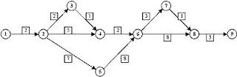
2. PERT-İşlem Ağı
Bu teknikte her işleme bir numara verilir. Örneğin; ihtiyaçların belirlenmesi 1, amaçların belirlenmesi 2, daha sonraki işlemler 3,4,5 vb. numaralar alır. Temel işlemler bir hat üzerinde ilerlerken, diğer işlemler dallara ayrılarak gösterilir.

Slide 19
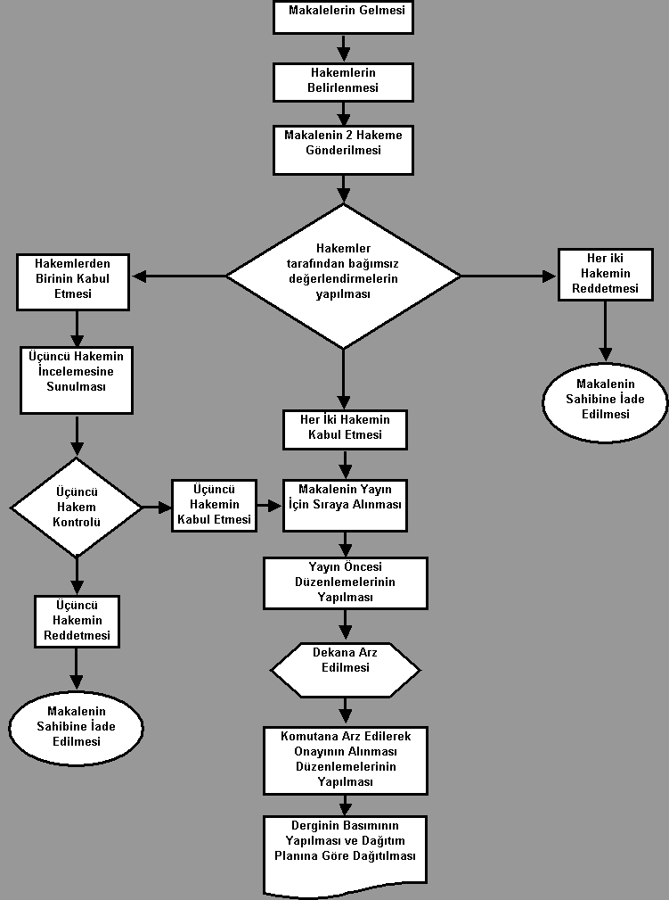
3. Akış Şeması
Program geliştirme aşamalarının başlangıçtan bitimine kadar, bir şema üzerinde gösterilmesidir. Örneğin; Taba-Tyler modelinin bir şekil olarak gösterilmesi bir akış şemasıdır.

